Slide 1
Amyloïdose: meer dan een diagnose!
Omgaan met de psychosociale impact
Ruud Bos
medisch maatschappelijk werker
hematologie

Slide 2
Amyloïdose: meer dan een diagnose!
psychosociale impact:
accepteren
verwerken
integreren: aanpassen van uw leven

Slide 3
Amyloïdose: meer dan een diagnose!
Diagnose, behandeling, langdurig ziekteverloop;
verlies van gezondheid
angst, onzekerheid, spanningen over ziekteverloop en prognose
amyloïdose patiënten; kwetsbare patiënten
30% van de chronische patiënten wordt depressief
frustratie over late diagnose
angst voor hartfalen, angst voor levenseinde, dood
verlies van eigenwaarde, zelfstandigheid
verlies van toekomstperspectief
verlies van sociale contacten

Slide 4
Amyloïdose: meer dan een diagnose!
Praktische gevolgen:
Ziektewet / arbeidsreintegratie / arbeidsongeschiktheid
financiële gevolgen; verlies/ vermindering van inkomen:
WIA / WWB
bemoeienis met instanties: ARBO-dienst, UWV, gemeente enz.
hulpmiddelen, thuiszorg: WMO / AWBZ/ WLZ

Slide 5
Amyloïdose: meer dan een diagnose!
Adviezen m.b.t. het omgaan met de lichamelijke klachten en psychosociale gevolgen:
Laat u goed informeren over de aandoening, ziekteverloop, behandeling, gevolgen, bijwerkingen.
Kennis van zaken geeft de patiënt het gevoel meer greep
te hebben op de aandoening.
Streef naar een goede balans in wat u aankunt en rusttijd. Beperk uw activiteiten. Bewaak uw grenzen!
Durf “nee” te zeggen. Stel prioriteiten.
Probeer uw vermoeidheid te beheersen door te leven met
een dagritme: inspanning/ontspanning, activiteit/rust

Slide 6
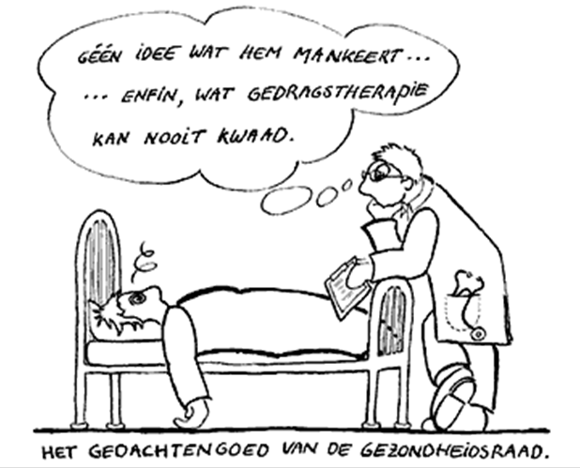
Amyloïdose: meer dan een diagnose! Wat biedt het medisch maatschappelijk werk?

Slide 7
Amyloïdose: meer dan een diagnose!
Wat biedt het medisch maatschappelijk werk?
Psychosociale hulpverlening:
luisterend oor bieden voor vragen, zorgen, emoties
helpen inzicht te geven en greep te krijgen op verwarrende gevoelens en gedachten
ondersteunen van het acceptatie / verwerkingsproces
ondersteunen bij het omgaan met de ziekteverschijnselen
advies en steun bij het weer oppakken van het leven na de behandeling
versterken van de draagkracht van patiënt
verwijzen naar andere vormen van hulpverlening

Slide 8
Amyloïdose: meer dan een diagnose!
Praktische en informatieve hulpverlening:
informatie, advies, hulp, bemiddeling bij problemen bij:
Wet Poortwachter, medische keuring, arbeidsreintegratie, arbeidsongeschiktheid,
vergoedingen Zorgverzekering: o.a. zorgtaxi
gemeentelijke voorzieningen, thuiszorg
financiële gevolgen van ziekte, ziektekosten

